Slide 1
Andmed ja masinõpe
> Init 2022

Slide 2
Kes ma olen
Informaatika 3. Aasta
Kõrvale ka majandusteadust
Elektrikaupleja-analüütik Eesti Energias

Slide 3
Mis on üldse andmeteadus?
Üldistamine
Võime tuvastada asju, mida varem pole näinud
Nt. Oranž kass on ka kass, isegi kui on ainult valgeid näinud
Ennustamine
Mis on müügikäive homme, võttes arvesse mõjutavaid tegureid?
Mis on mõjutavad tegurid?
Intuitsioon andmete tasandil

Slide 4
Baasoskused
Matemaatika
Programmerimine
Ärist arusaam

Slide 5
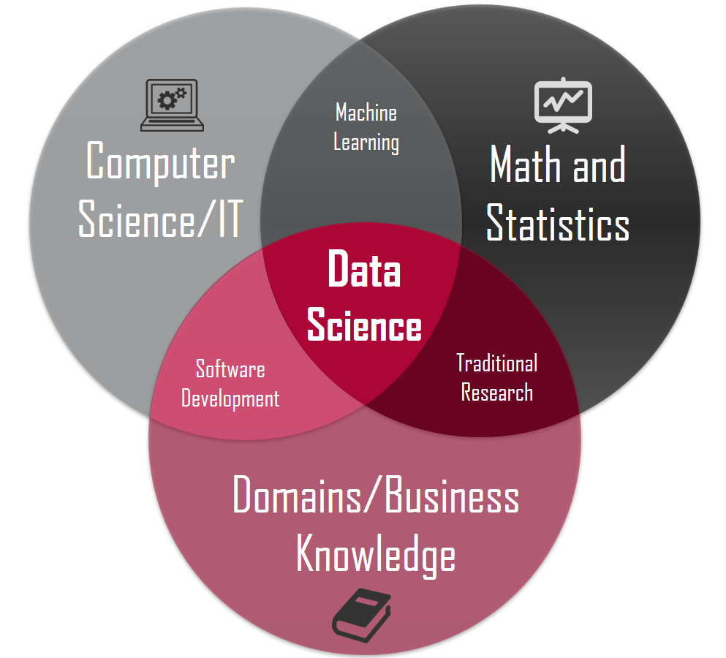
Source: https://medium.com/@rabah.ayari/start-your-data-science-journey-8f3ffdbdc886

Slide 6
Teeme ühe masinõppe mudeli
Kas arvuti suudab ära tuvastada, mis veiniga on tegu?

Slide 7
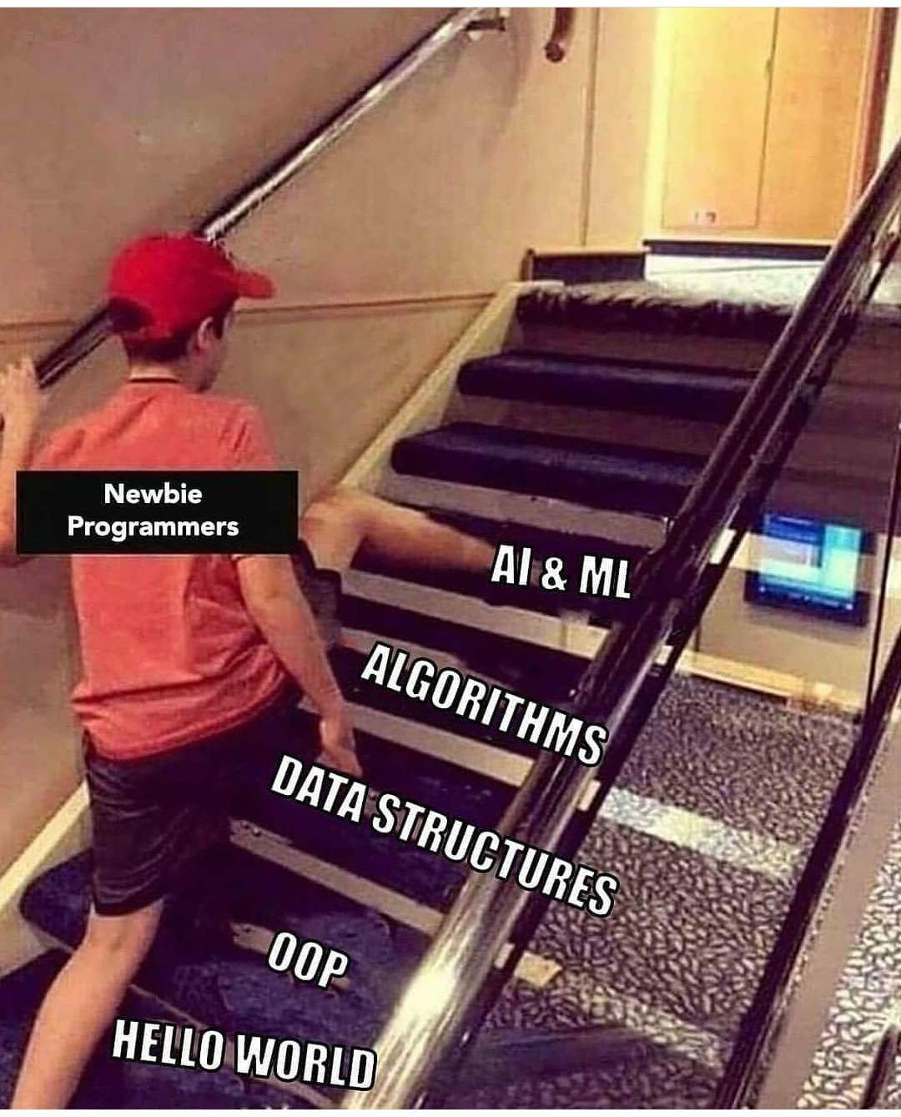
Mida me täna teeme
Ei saa skippida eeldusi, kuid vaatame mida see teema endast kujutab

Slide 8
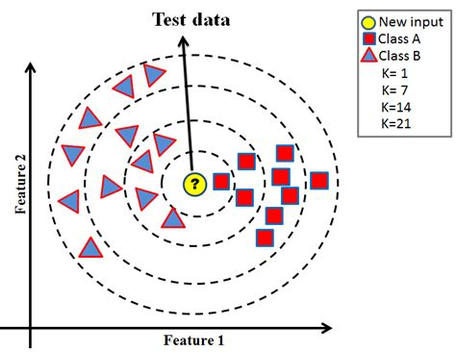
K-Lähimat naabrit
Meil on punkt ? ning tahame määrata, mis klassiga on tegu
Mis on klass?
Kass / Koer
Hea / halb vein
Profit / loss
Kliendi tüüp - ratsionaalne /emotsiooniost
Jne.
Valime klassi, lugedes kokku naabrid

Slide 9

Natuke matat ka
Kaugus 2 punkti vahel - Analüütiline Geomeetria (10.kl matem.)
Algoritm
Arvuta objekti a kaugus kõikidest teistest objektidest
Võta nt. 6 lähimat naabrit
Meie otsitav objekt on nende 6 naabri mood (statistikast)

Slide 10
Teeme Excelis läbi
Mine https://github.com/andribusch/machine_learning_examples/tree/master/init_2022

Slide 11
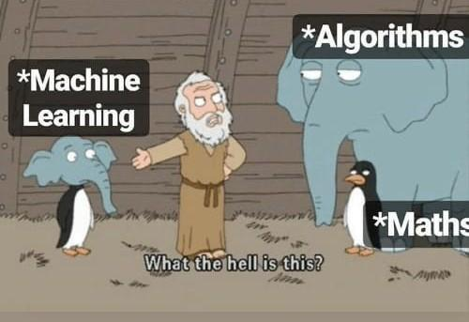
Recap

